Slide 1


Text2sql标注任务第三次培训
2021/09/07
窦晨晖
POWERPOINT

Slide 2
CONTENT
目 录
01
任务目标

Slide 3
任务目标
本轮标注的主要目标，是对上一轮标注的5025个session进行改写，改写的内容为：将原先上下文相关的question修改为上下文无关的question，即将原先question中对上文指代、省略的内容进行补充完整，并删除掉question中那些不必要的上下文关联语句。
在标注过程中，主要任务有三个，分为：
1.判断与上文的相关性
2.对与上文相关的question进行补充和改写，变成上下文无关的question
3.判断原始的query和question是否有误。

Slide 4
CONTENT
目 录
02
标注流程

Slide 5
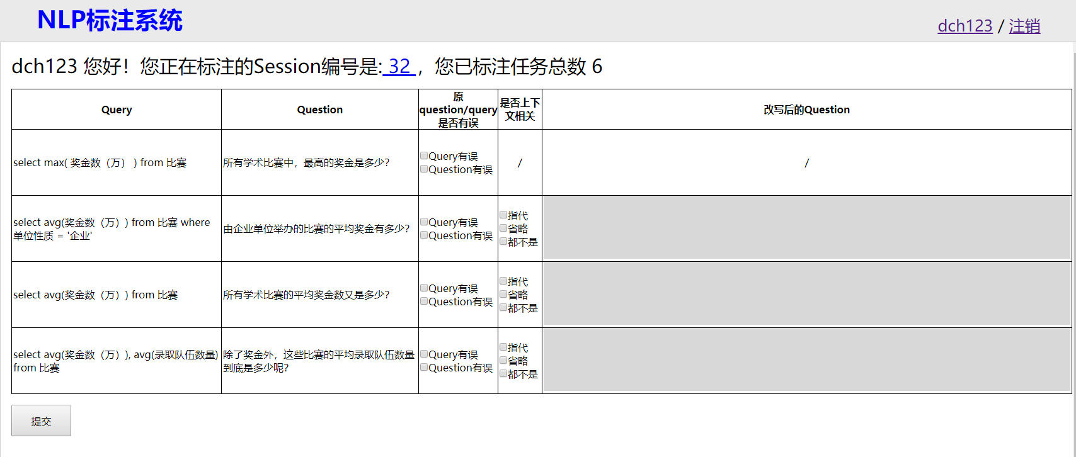
界面展示
以下为标注界面的简单展示：

Slide 6
判断与上文的相关性
当拿到一个session时，首先要对每一轮question与上文的相关性进行判断，可能的相关性有五种情况，分为：
指代
省略
指代且省略
既没有指代也没有省略
与上文不相关

Slide 7
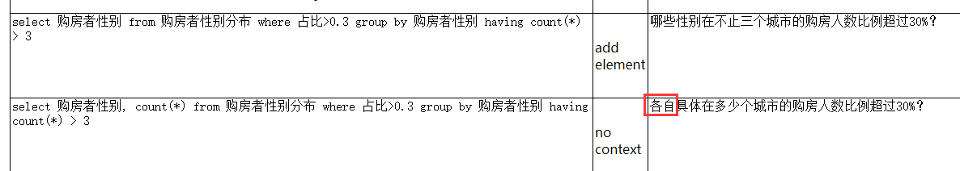
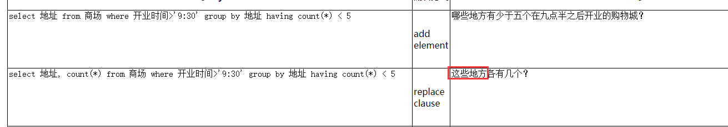
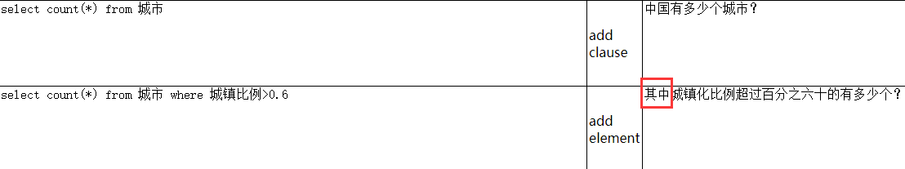
判断与上文的相关性
指代
question中出现了使用“其中”、“它”、“它们”、“上述”以及其它一些用于指代的字眼，并且确实指代了上文中的内容时，即可视为与上文有指代关系，此时需要在那一轮的第四列中勾选“指代”。

Slide 8
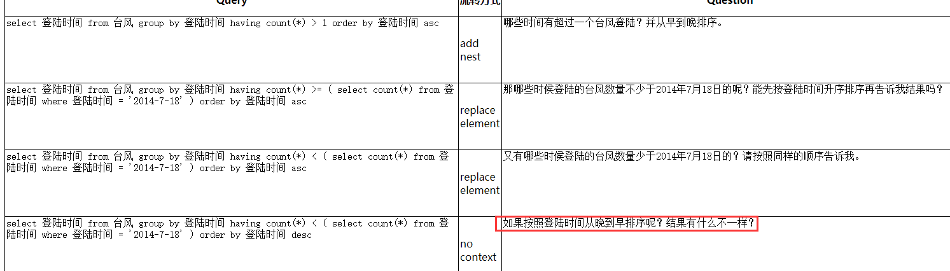
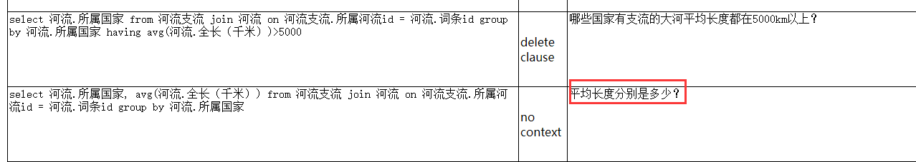
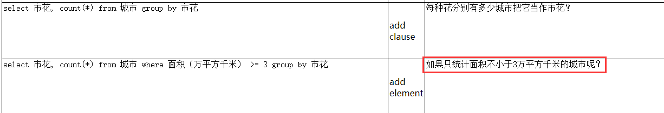
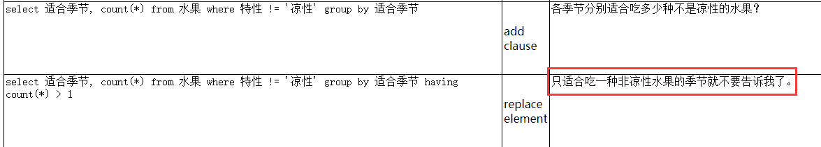
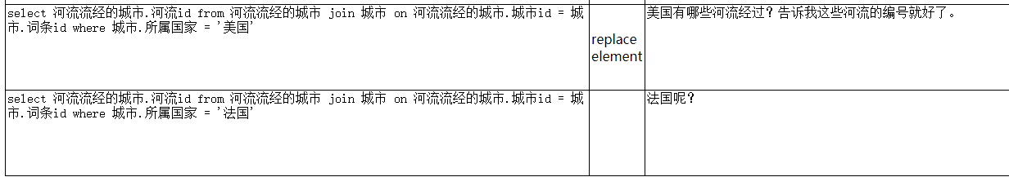
判断与上文的相关性
省略
这一轮question对上一轮已经出现过的一些内容直接进行了缺省式的表述，或沿用上一轮的条件或查询结果而没有进行表述、临时补充条件等，此时需要在那一轮的第四列中勾选“省略”。

Slide 9
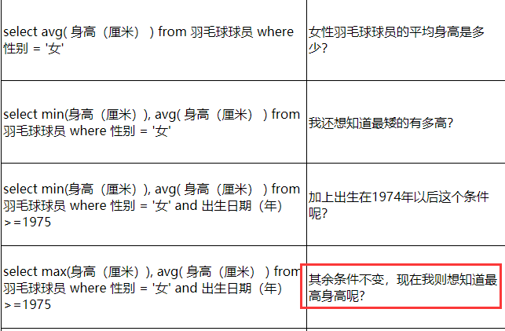
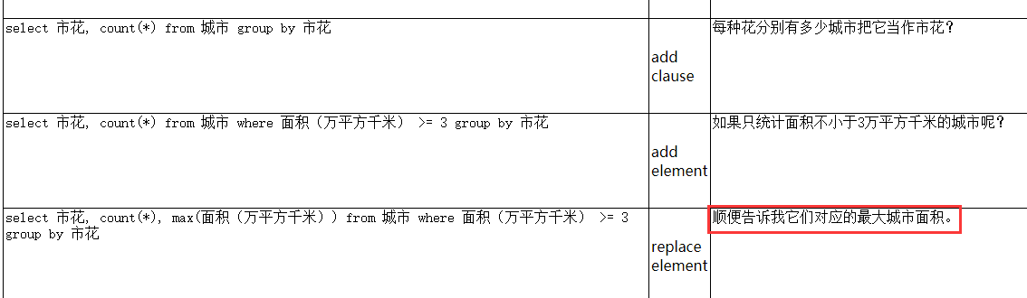
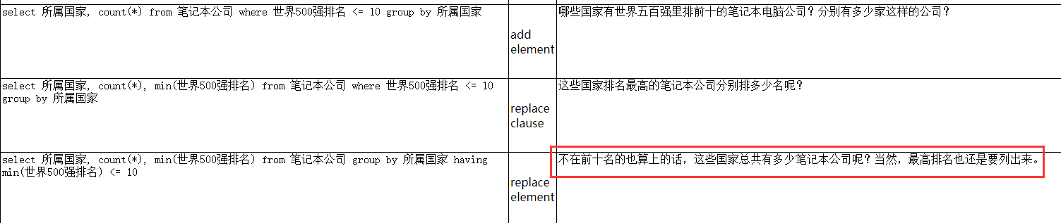
判断与上文的相关性
指代且省略
这一情况较为复杂，即句子中既出现了对上文的指代词用于指代上文的特定内容，又存在没有进行表述的省略内容，此时需要在那一轮的第四列中勾选“指代”和“省略”。

Slide 10
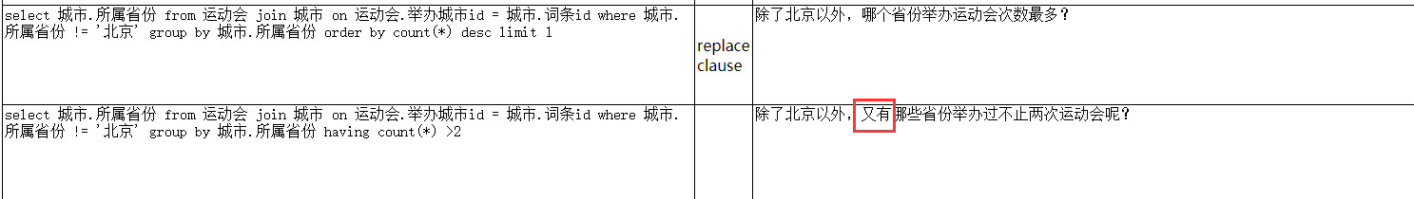
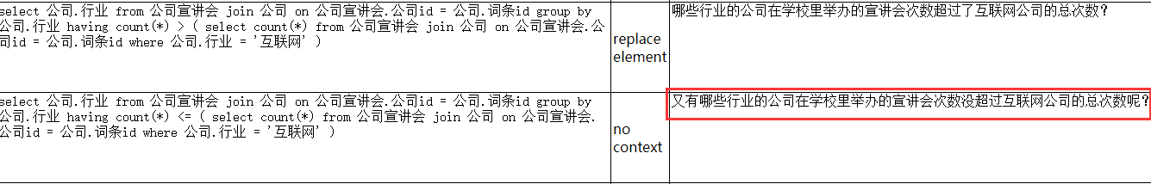
判断与上文的相关性
既没有指代又没有省略
当该轮的question可以精确的描述出query中的全部内容，但仍然存在一些短语或句子使其与上文具有一定的关联性，此时需要在那一轮的第四列中勾选“仅相关”。

Slide 11
判断与上文的相关性
不相关
若question与上一轮并不存在任何相关性，则第四列不需要进行勾选。

Slide 12
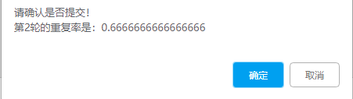
改写question
当对上文的相关性进行勾选以后（没有相关性不进行勾选），则认为本轮的question与上一轮相关，此时右边的改写框会由灰色变为白色，需要标注者将原本上下文相关的question改写为与上下文无关的question并填写在右边的改写框中。
注意事项
若对上文的相关性进行了勾选，则必须填写改写的question，否则无法提交。
改写的question中，对query里出现的表名、列名和值的覆盖率最好不要达到60%，否则有很大概率会被审核专家判错。
Notes:
下面给大家一个例子，在下例中，表名列名和值共有5个，分别为[商家，入驻电商数量，20，网店覆盖国家数量，40]，这五个元素在原question中全出现了，所以原question的覆盖率是100%，在改写的question中出现了3个，所以改写的覆盖率是60%，所以需要大家用相同的表述去替换原有的表名、列名和值。

Slide 13
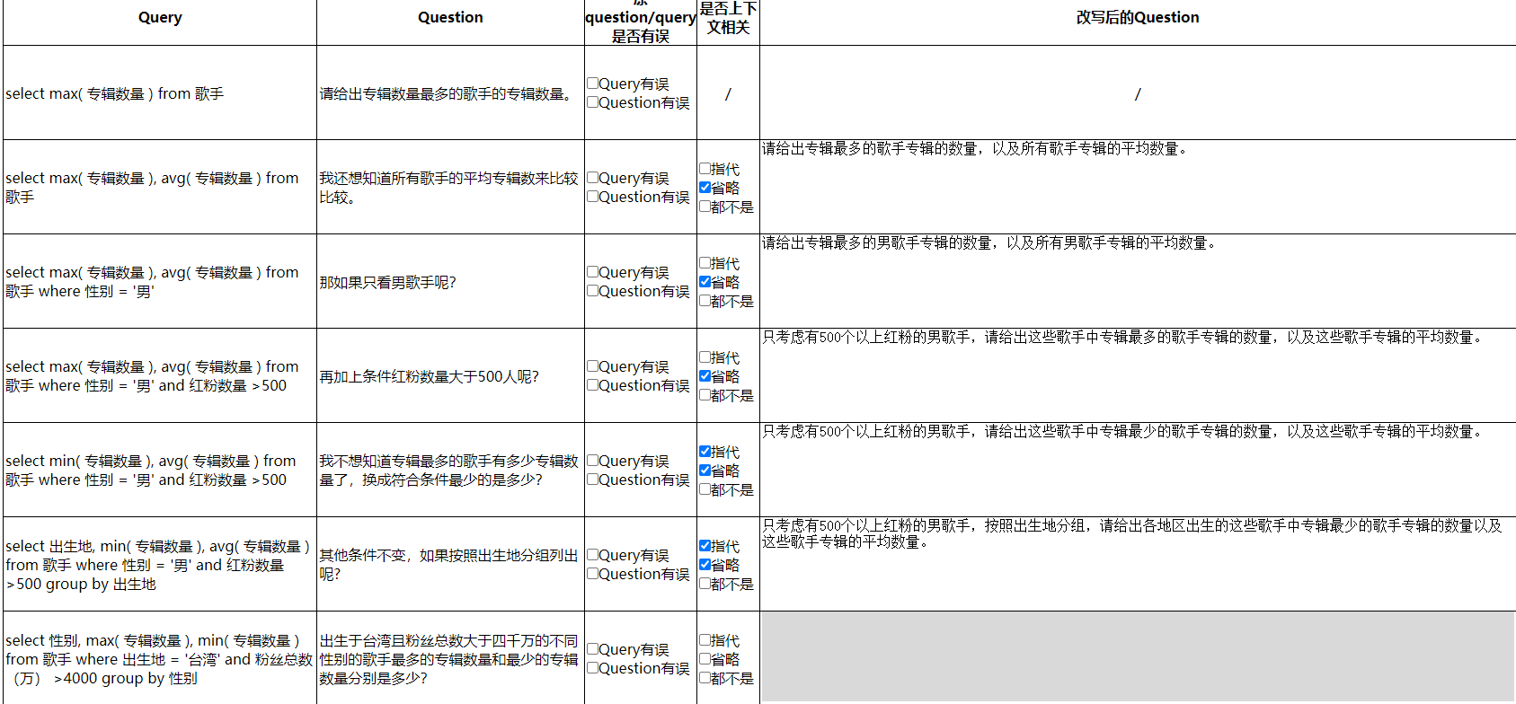
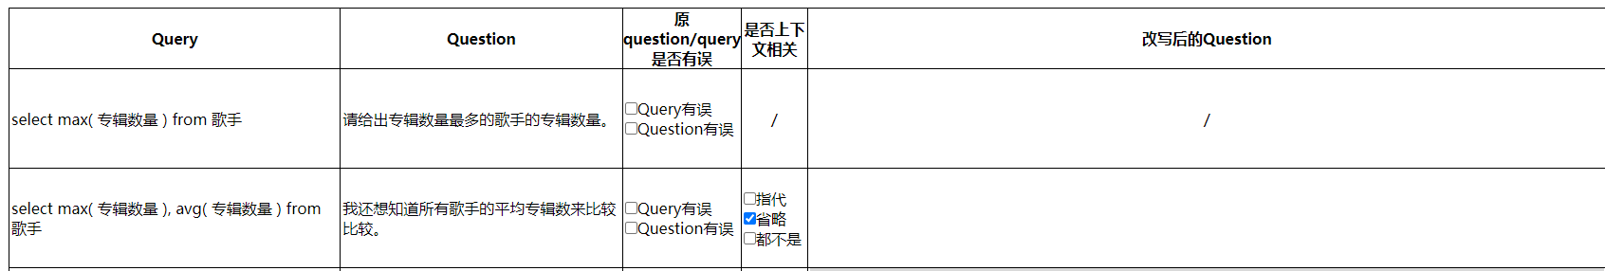
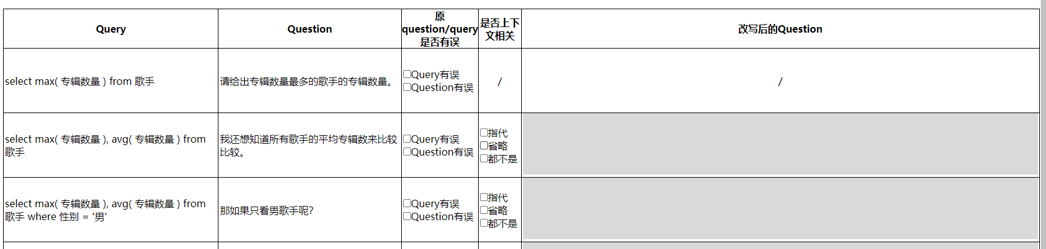
改写流程
Notes:
1.当我们拿到一个session时，右边是灰色的。
2.接下来我们对与上文的相关性进行选择，选择后右边的灰色会变成白色，此时可以输入改写后的question。
3.然后我们在输入框中，填充改写后的question，以此类推，直到完成整个session后点击提交。

Slide 14
判断原始query、question是否错误
当我们对相关性进行判断、以及对question进行改写的时候，是会需要看原始的query和question作为参考的，如果在标注过程中，发现了原始的query或question中出现错误，则可以在第三列中进行勾选，后续审核专家会进行处理。
Query错误
1.query中的join冗余（按照原始的question选择相关性并完成改写） 。
2.query中的intersect、union、except等可以用where…and/or替换时也视为冗余（按照原始的question选择相关性并完成改写） 。
3.query虽然能执行（我们的query均可执行），但严重违反语法规范（遇到这种情况时，不需要选择相关性判断也不需要改写，直接选query有误）。
4.query难以或无法用自然语言表述（遇到这种情况时，不需要选择相关性判断也不需要改写，直接选query有误）。
5.query中order缺少asc、desc或使用join缺少表名（按照原始的question选择相关性并完成改写）。

Slide 15
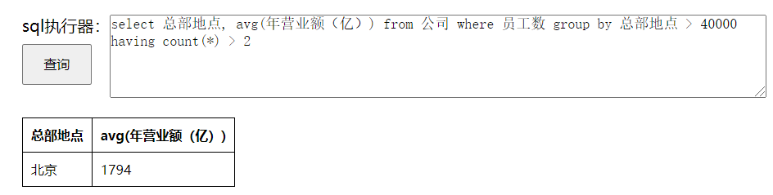
判断原始query、question是否错误
当我们对相关性进行判断、以及对question进行改写的时候，是会需要看原始的query和question作为参考的，如果在标注过程中，发现了原始的query或question中出现错误，则可以在第三列中进行勾选，后续审核专家会进行处理。
Query错误

Slide 16
判断原始query、question是否错误
当我们对相关性进行判断、以及对question进行改写的时候，是会需要看原始的query和question作为参考的，如果在标注过程中，发现了原始的query或question中出现错误，则可以在第三列中进行勾选，后续审核专家会进行处理。
Question错误
1.出现错别字或重复冗余字（不影响表述、可以理解的，可以不用标记） 。
2.question过于拗口难以理解（按照原始的question选择相关性并完成改写） 。
3.question与query不匹配（遗漏条件、表述错误等）（先按照原始的question选择相关性并完成改写） 。
4.本来可以用上下文相关的方式去表述，却用了上下文无关的表述方法（遇到这种情况时，不需要选择相关性判断也不需要改写，直接选question有误）

Slide 17
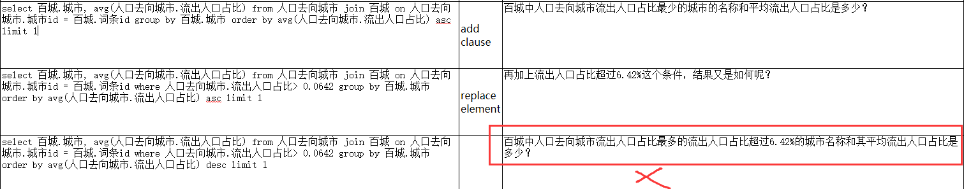
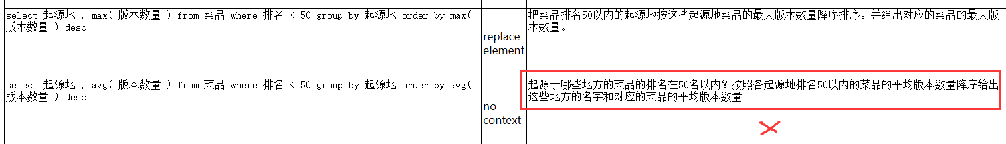
判断原始query、question是否错误
当我们对相关性进行判断、以及对question进行改写的时候，是会需要看原始的query和question作为参考的，如果在标注过程中，发现了原始的query或question中出现错误，则可以在第三列中进行勾选，后续审核专家会进行处理。
Question错误

Slide 18
CONTENT
目 录
03
学习界面

Slide 19
学习流程
当标注者对与上文的相关性或对question的改写出现错误时，该session会被移送到学习界面进行学习，在学习界面中，改写的答案分为两行，上面一行是标注者给的答案，下面一行是审核专家的答案，并且会显示出审核专家给出的纠错理由。如果对自己的错误有疑问或质疑，欢迎在群里或私聊审核专家进行反馈。

Slide 20
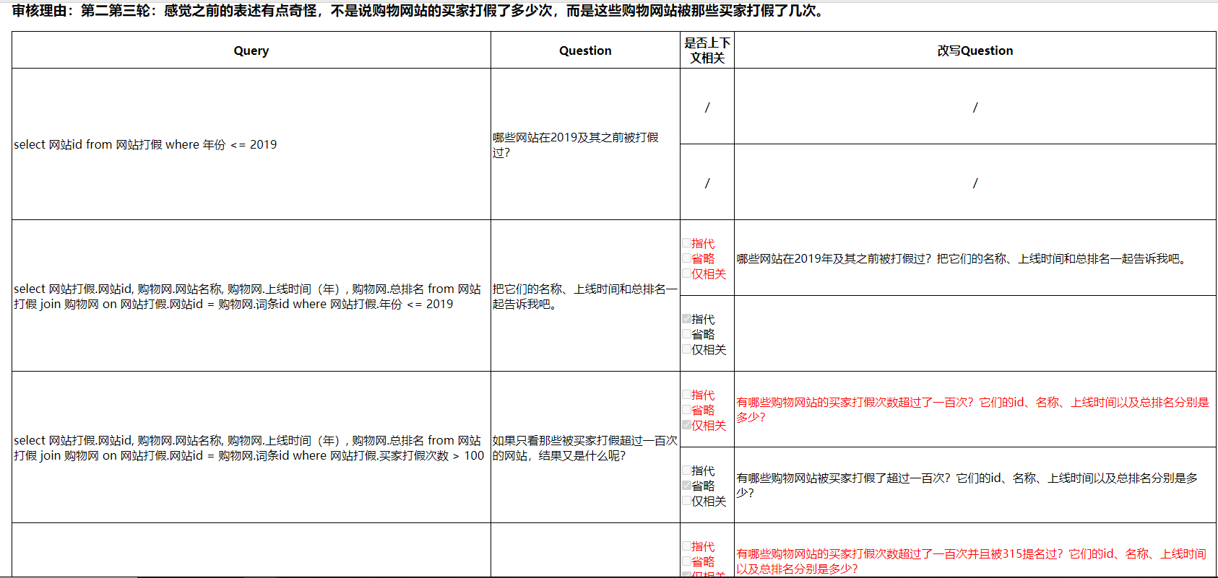
学习流程

Slide 21
谢谢！
POWERPOINT

